Slide 1
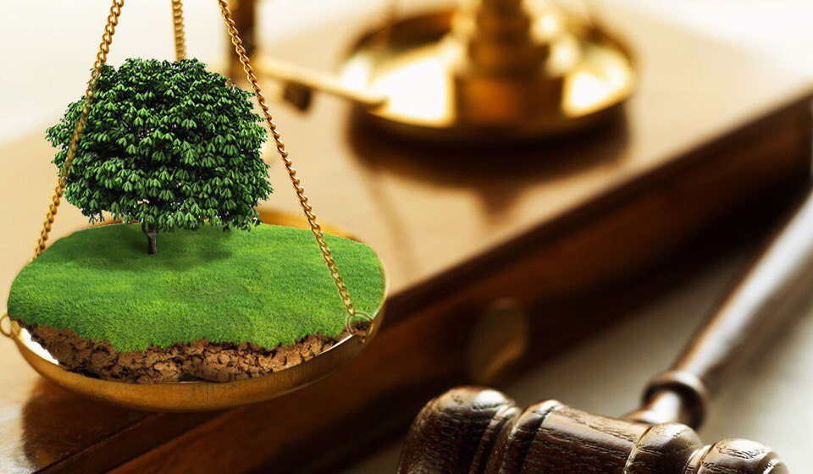
Презентація на тему:
” Право власності на землю”

Slide 2
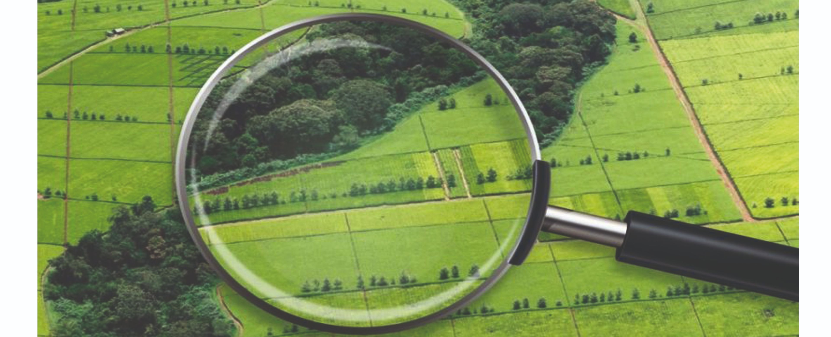
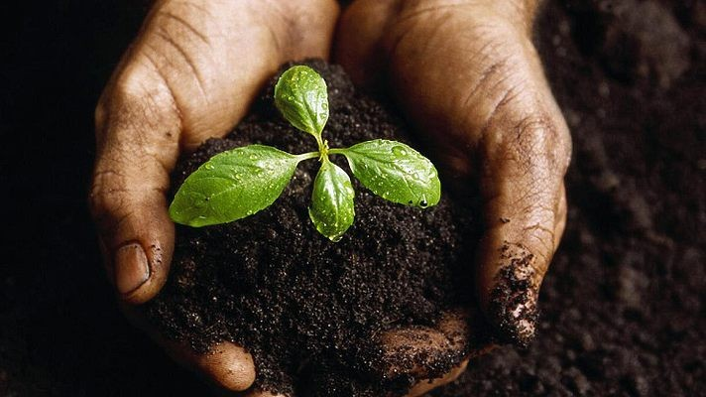
Право власності на землю - інститут земельного права, норми якого регулюють суспільні відносини належності землі визначеним законом видам суб’єктів цього права.

Slide 3
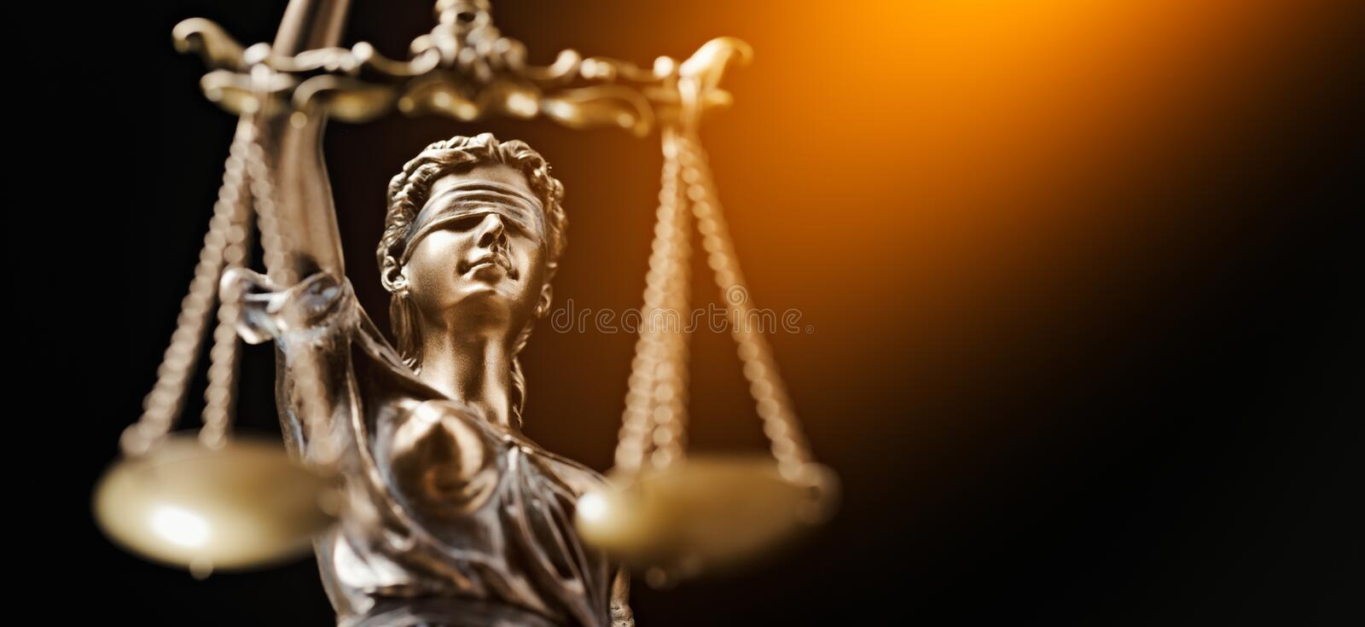
В Україні конституційно встановлено дві форми земельної власності, а саме:
публічна (суспільна) власність, яка охоплює державну і комунальну власність;
приватна власність, яка охоплює власність фізичних осіб і недержавних юридичних осіб.

Slide 4
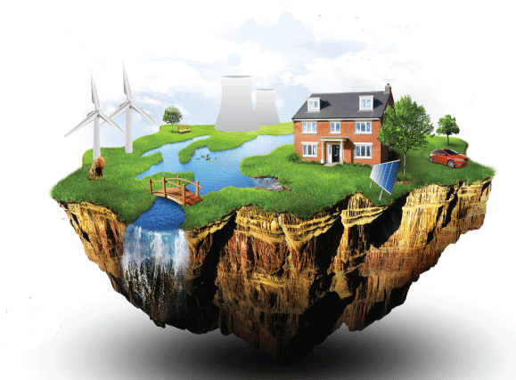

Суб’єктами права власності на землю є :
1. Держава
2. Територіальні громади
3. Юридичні особи
4.Громадяни

Slide 5
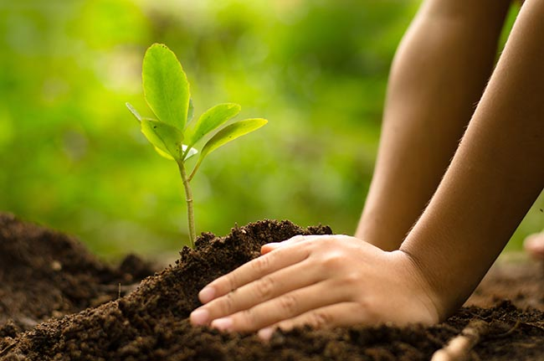
ЗК України (ст. 86) поділяє спільну власність на землю на два види — спільну часткову та спільну сумісну.
Спільна часткова власність на землю передбачає визначення часток кожного із співвласників у праві власності на земельну ділянку.
При спільній сумісній власності на землю визначення таких часток не здійснюється.

Slide 6
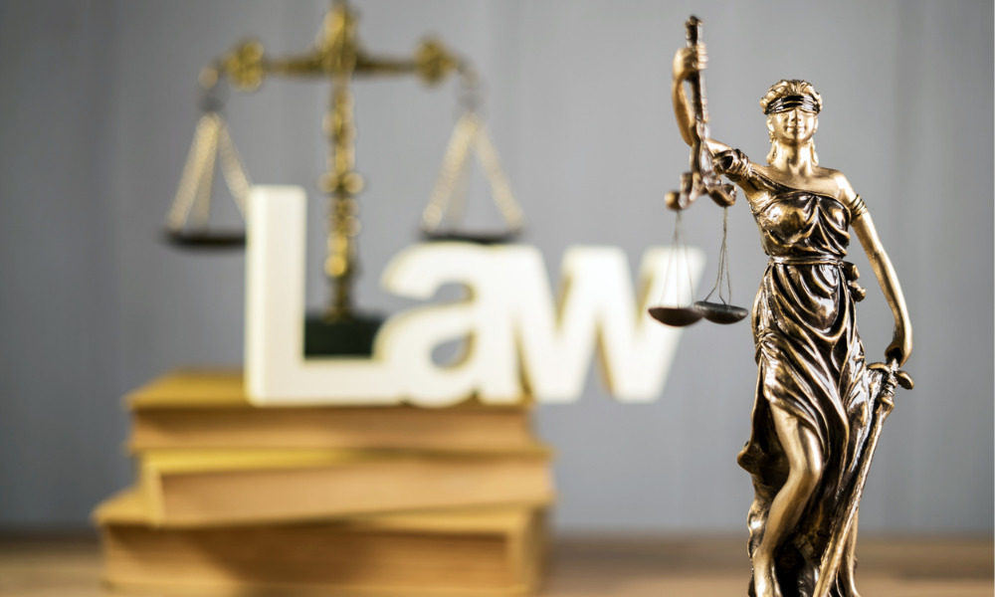
Право спільної часткової власності на земельну ділянку виникає:
а) при добровільному об’єднанні власниками належних їм земельних ділянок;
б) при придбанні у власність земельної ділянки двома чи більше особами за цивільноправовими угодами;
в) при прийнятті спадщини на земельну ділянку двома або більше особами;
г) за рішенням суду (ст. 87 ЗК).

Slide 7

У спільній сумісній власності перебувають земельні ділянки:
а) подружжя;
б)членів фермерського господарства, якщо інше не передбачено угодою між ними;
в) співвласників жилого будинку;
г) співвласників багатоквартирного будинку.

Slide 8
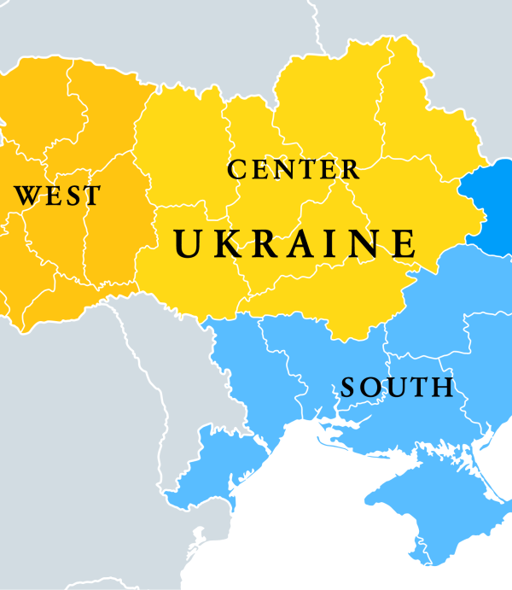
Земельне законодавство визначає порядок набуття права власності на землю громадянами шляхом:
а) приватизації земельної ділянки в межах норм безоплатної приватизації;
б) приватизації земельної ділянки в розмірі земельної частки (паю);
в) приватизації земельної ділянки за плату;
г) придбання земельної ділянки за давністю користування (набувальна давність);
ґ) придбання земельної ділянки, що перебуває у приватній власності, на підставі цивільно-правового договору;
д)успадкування земельної ділянки

Slide 9
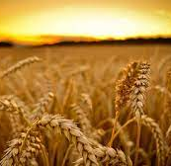
Порядок приватизації земельної ділянки в межах норм безоплатної приватизації.
Відповідно до ст. 121 ЗК України право на безоплатну приватизацію землі мають лише громадяни України. Вони можуть претендувати на безоплатну передачу їм земельних ділянок із земель державної або комунальної власності в таких розмірах:
а) для ведення фермерського господарства — в розмірі земельної частки (паю), визначеної для членів сільськогосподарських підприємств, розташованих на території сільської, селищної, міської ради, де знаходиться фермерське господарство;
б) для ведення особистого селянського господарства — не більше як 2,0 га;

Slide 10
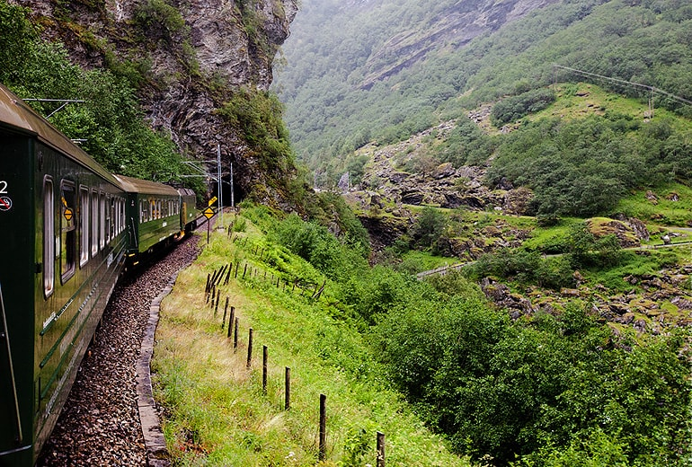
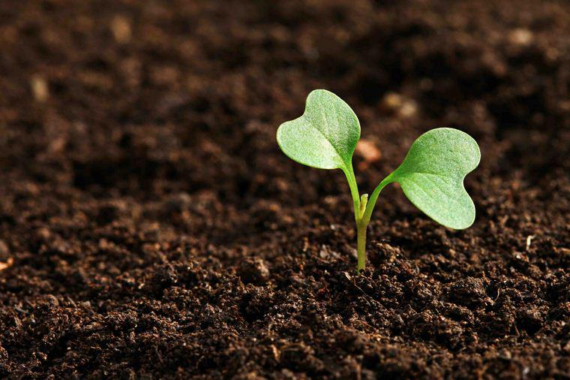
в) для ведення садівництва — не більше 0,12 га;
г) для будівництва і обслуговування жилого будинку, господарських будівель і споруд (присадибна ділянка) у селах — не більше 0,25 та, в селищах — не більше 0,15 га, в містах — не більше 0,10 га;
ґ) для індивідуального дачного будівництва— не більше 0,10 га;
д) для будівництва індивідуальних гаражів — не більше 0,01 га

Slide 11

Права власника земельної ділянки — це сукупність наданих йому законом суб’єктивних правомочностей щодо володіння, користування та розпорядження земельною ділянкою. Перелік прав власників земельних ділянок викладено у ст. 90 ЗК України.

Slide 12

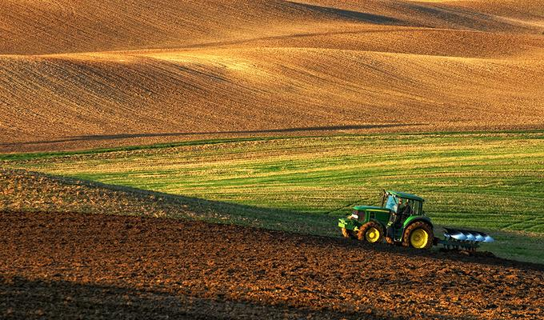
Власники земельних ділянок мають право:
- продавати або іншим шляхом відчужувати земельну ділянку, передавати її в оренду, заставу, спадщину, довірчу власність;
- самостійно господарювати на землі;
- власності на посіви і насадження сільськогосподарських та інших культур, на вироблену продукцію;
- використовувати у встановленому порядку для власних потреб наявні на земельній ділянці загальнопоширені корисні копалини, торф, лісові насадження, водні об'єкти, а також інші корисні властивості землі.

Slide 13

Згідно зі ст. 91 ЗК України власник земельної ділянки зобов’язаний:
а) забезпечувати використання їх за цільовим призначенням;
б) додержуватися вимог законодавства про охорону довкілля;
в) своєчасно сплачувати земельний податок;
г) не порушувати прав власників суміжних земельних ділянок та землекористувачів;

Slide 14
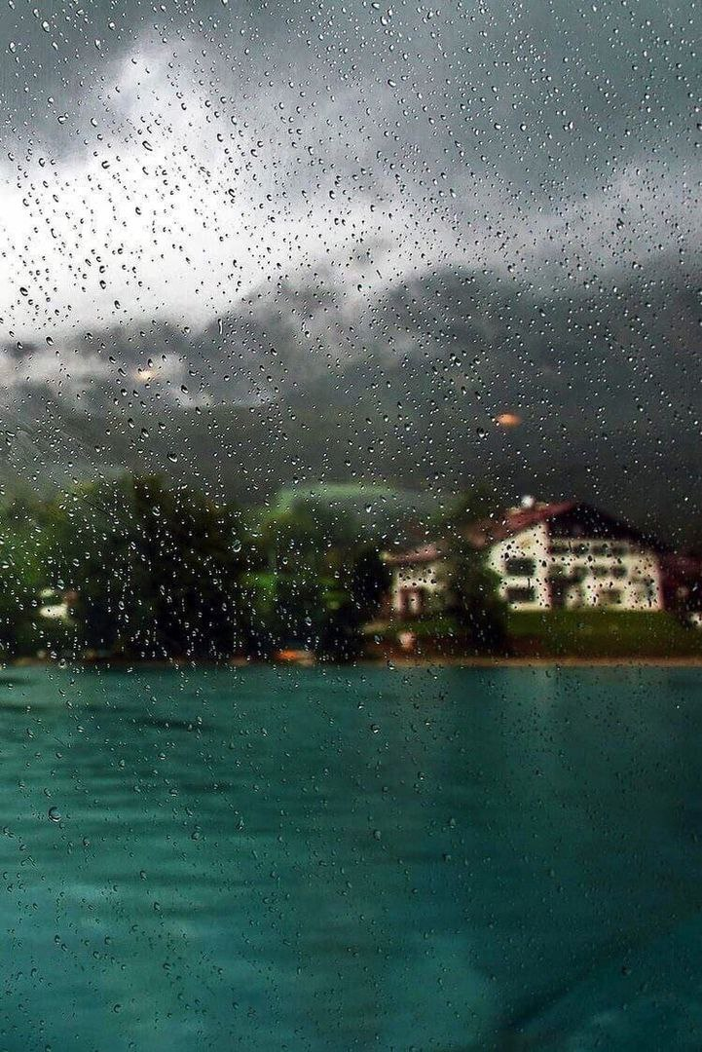
ґ) підвищувати родючість ґрунтів та зберігати інші корисні властивості землі;
д) своєчасно надавати відповідним органам виконавчої влади та органам місцевого самоврядування дані про стан і використання земель та інших природних ресурсів у порядку, встановленому законом;

Slide 15
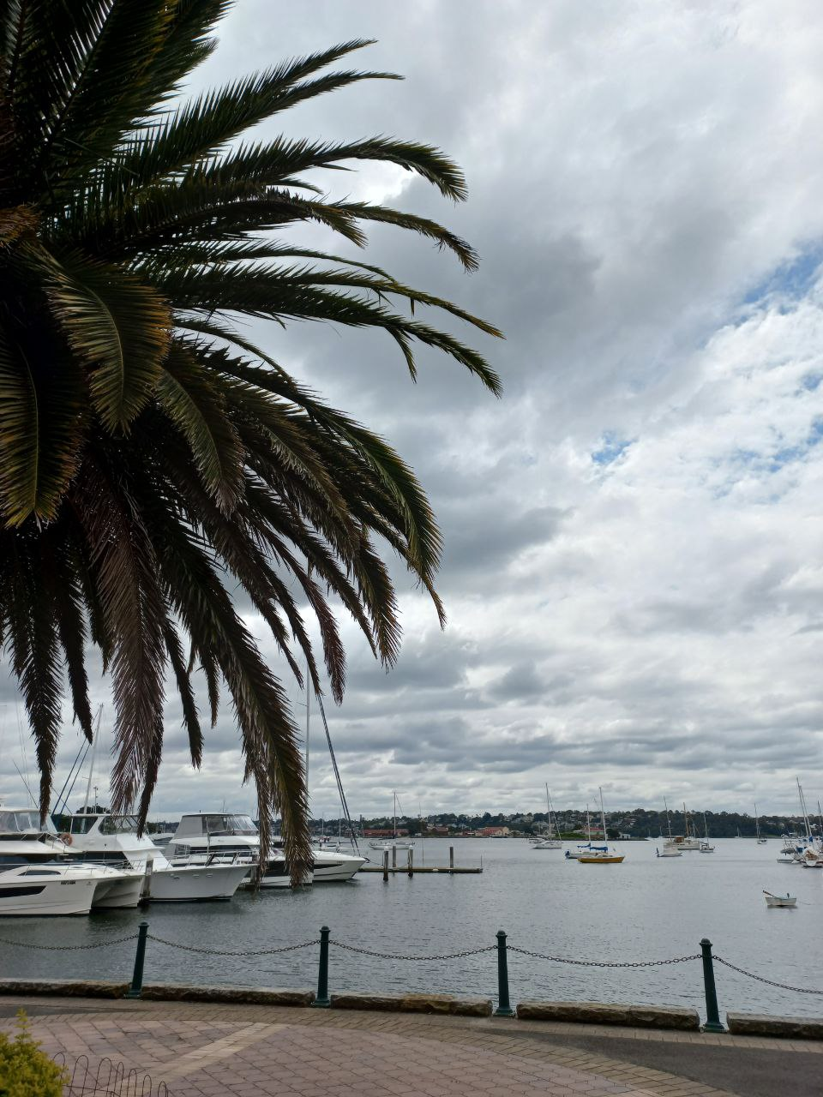
е) дотримуватися правил добросусідства та обмежень, пов'язаних з встановленням земельних сервітутів та охоронних зон;
є) зберігати геодезичні знаки, протиерозійні споруди, мережі зрошувальних і осушувальних систем;
ж) за свій рахунок привести земельну ділянку у попередній стан у разі незаконної зміни її рельєфу, за винятком здійснення такої зміни не власником земельної ділянки, коли приведення у попередній стан здійснюється за рахунок особи, яка незаконно змінила рельєф

